Slide 1
Опыт группы компаний « АБЗ-1»
по приготовлению ПБВ и полимерасфальтобетонов
Зам. начальника лаборатории ОАО « АБЗ-1»
к.т.н. Майданова Наталья Васильевна
30.03.2012 г.

Slide 2
НЕФТЯНЫЕ БИТУМЫ в РФ
ПРОБЛЕМЫ:
Устаревшая нормативная база;
Недостаточное количество высококачественного сырья для изготовления дорожных битумов;
Более глубокая переработка нефти приводит к ухудшению качества основного битумного сырья (гудронов);
Выпускаемые марки битумов нестабильны по качеству;
Корректировка свойств битумов на АБЗ неуправляема.
РЕШЕНИЯ:
Изменение нормативных требований к дорожным битумам;
Увеличение доли производства дорожных битумов из тяжелой нефти (соответствующих требованиям международных стандартов и увеличивающимся нагрузкам);
Специализация отдельных НПЗ на дорожных битумах;
Строительство битумных терминалов по подобию NYNAS.

Slide 3
ПОЛИМЕРНО-БИТУМНЫЕ ВЯЖУЩИЕ
ПРОБЛЕМЫ:
Снижение долговечности покрытий вследствие повышения интенсивности движения и увеличения нагрузки на ось автомобиля;
Производимые в РФ битумы снижают срок службы дорожной одежды.
РЕШЕНИЯ:
Увеличение долговечности асфальтобетонов за счет применения износостойких минеральных материалов и битумов, модифицированных полимерами типа SBS (увеличение срока службы покрытий в 2-3 раза);
Улучшение свойств битумов, производимых в РФ (модификация)
ОСНОВНАЯ ЦЕЛЬ ВВЕДЕНИЯ ПОЛИМЕРА В БИТУМ:
понижение температурной чувствительности вяжущего, т.е. увеличение устойчивости к пластическим деформациям летом и снижение хрупкости зимой;
придание вяжущему эластичности - способности к восстановлению первоначальных размеров и формы после снятия нагрузки.
Опыт Европы использования ПБВ на SBS:
2001 г. - 7% произведенного вяжущего от общего количества применяемого битума
2011 г. – около 20%.
Опыт РФ по факту 2011г. - около 1%

Slide 4
СРЕДНЯЯ ГЛУБИНА КОЛЕИ
(20 000 ПРОХОДОВ КОЛЕСА, EN 12697-22)
2
4
6
8
10
mm
ООО Лукойл –Ухтанефтепереработка»)
БДУ 70/100
4.3 mm
ОАО «Славнефть-ЯНОС»,
ЕВРО БВ 50/70
4.4 mm
9.6 mm
БНД 60/90 ГОСТ 22245-90
ПБВ 60, 3.5% SBS
(ОАО «АБЗ-1»)
3 mm
ПБВ 60, 5% SBS
(ОАО «АБЗ-1» )
1.6 mm

Slide 5
ИЗНОС ПОКРЫТИЯ ПРОЕЗЖЕЙ ЧАСТИ ЭКСПЕРИМЕНТАЛЬНЫХ УЧАСТКОВ, см
( ИНТЕНСИВНОСТЬ - 65 000 АВТ/СУТ)

Slide 6
ЛИТЫЕ АСФАЛЬТОБЕТОНЫ
ПРОБЛЕМЫ:
Низкий срок службы (ниже нормативного) мостовых сооружений;
Низкий срок службы дорожных покрытий на мостах в РФ вследствие ;
Особенности работы мостовых конструкций (вибрация, частотная амплитуда);
Непригодности классических (уплотняемых) асфальтобетонов в качестве дорожных покрытий на мостах;
Применение устаревших конструктивных решений дорожных покрытий;
Отсутствие расчетных методик работы дорожных покрытий на мостах;
Отсутствие нормативной базы по современным материалам.
РЕШЕНИЯ:
Разработка новых ГОСТ Р на технические требования к литым асфальтобетонам и методикам испытаний ( введение в действие – май 2012 году);
Увеличение срока службы дорожных покрытий мостовых сооружений (повышение эластичности, трещиностойкости и водонепроницаемости) за счет применения литых полимерасфальтобетонов;
Увеличение масштабов применения литых асфальтобетонов на территории РФ.

Slide 7
Принципиальные особенности литых полимерасфальтобетонных материалов
Высокая степень адгезии литого асфальтобетона к нижележащим слоям, их «спекание» при повышенной температуре укладки, в том числе, с материалами рулонной наплавляемой гидроизоляции
Абсолютная водонепроницаемость слоев при отсутствии мигрирующей через толщу слоя влаги, что характерно для уплотняемых асфальтобетонов.
Высокая усталостная трещиностойкость (долговечность) при знакопеременных нагрузках в условиях широкого диапазона частот и амплитуд колебаний искусственных сооружений.
Способность демпфировать колебания.
Отсутствие эффекта коррозии материала, антибактериальная устойчивость, устойчивость к солям и экологичность.
Признанный во всем мире дорожно-строительный материал

Slide 8
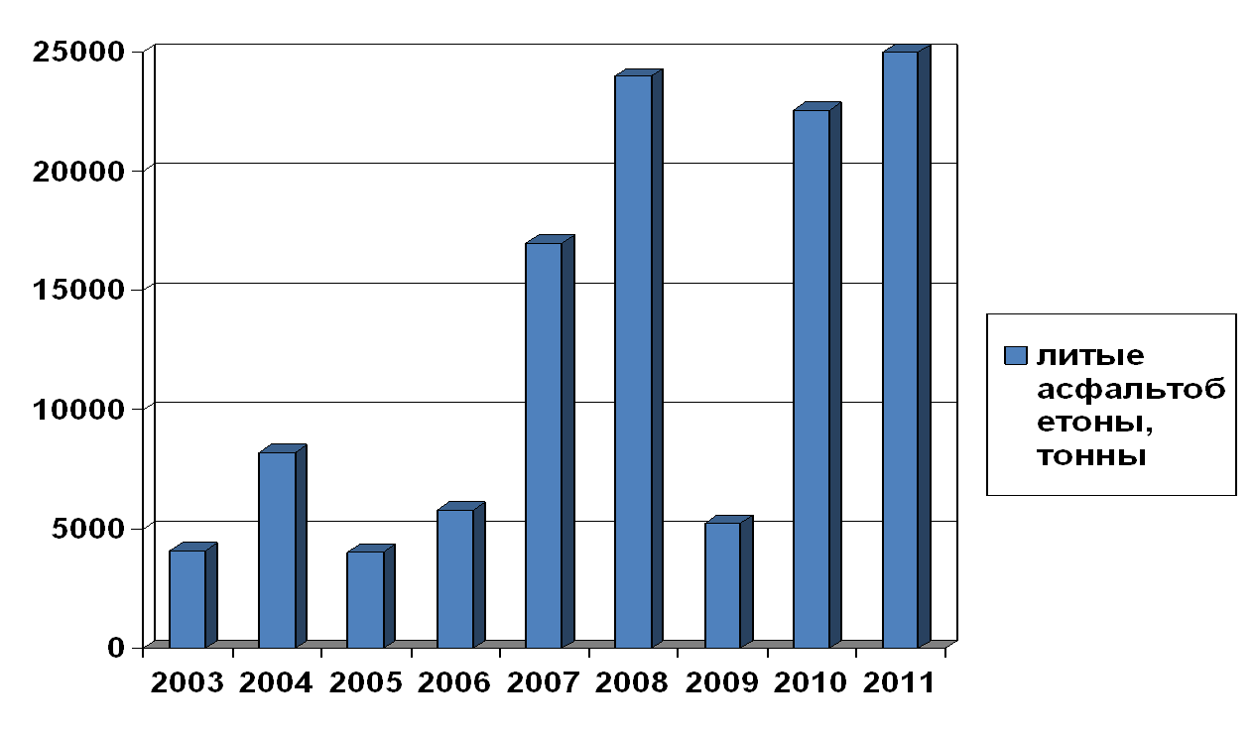
Динамика изменения объемов производства литого полимерасфальтобетона на ПБВ40

Slide 9
ЭФФЕКТИВНЫЕ , ТРЕБУЮЩИЕ ШИРОКОГО ПРИМЕНЕНИЯ
Проектирование асфальтобетонных покрытий дорог 1-2 категории по критериям прочности, ровности, надежности (ныне действующие нормативам в РФ более 50 лет ) с учетом опыта прогрессивных стран.
Сомодификация СБС ( природные воски и парафины, природные битумы, полимеры класса термопласты)
2. Теплые асфальтобетоны (экология, экономия энергоресурсов, увеличение дальности возки асфальтобетона, продление строительного сезона)
3. Холодная регенерация ремонтируемого покрытия и холодный асфальтобетон для дорог 3- 4 технической категории;
4. Герметизирующая битумно-полимерная лента (отечественного производства)- при устройстве верхнего слоя покрытия (герметизация холодного шва в дорожных покрытиях);

Slide 10
ЗАКЛЮЧЕНИЕ
Учитывая изложенное выше, считаем, что появление ориентированных на дорожную отрасль региональных специализированных предприятий по производству дорожных битумов, полимерно-битумных вяжущих, модифицирующих добавок, создание дорожных лабораторных исследовательских центров, оснащенных современным оборудованием, пересмотр нормативной документации с учетом регионального зонирования, а также управляемый контроль со стороны Заказчика позволят повысить долю дорожных покрытий с повышенными эксплуатационными характеристиками и увеличить межремонтные сроки дорожных конструкций до 12 лет, с целью выполнения поручения Президента РФ Медведева Д.А от 10.08 11 г. № Пр- 2302 « О реализации комплекса мер, направленных на увеличение до 12 лет межремонтного срока эксплуатации дорог с усовершенствованным типом покрытия»
СПАСИБО!

